Slide 1
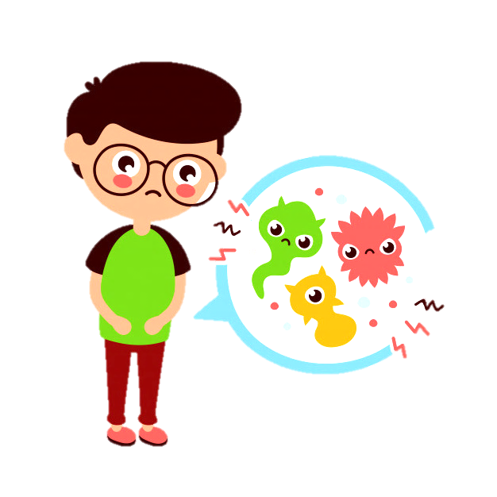
CHỦ ĐỀ 1
GIA ĐÌNH
BÀI3
PHÒNG CHỐNG
NGỘ ĐỘC KHI Ở NHÀ

Slide 2
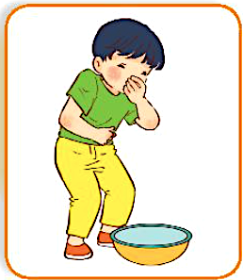
Em từng thấy ai bị ngộ độc chưa?
Vì sao người đó bị ngộ độc?

Slide 3
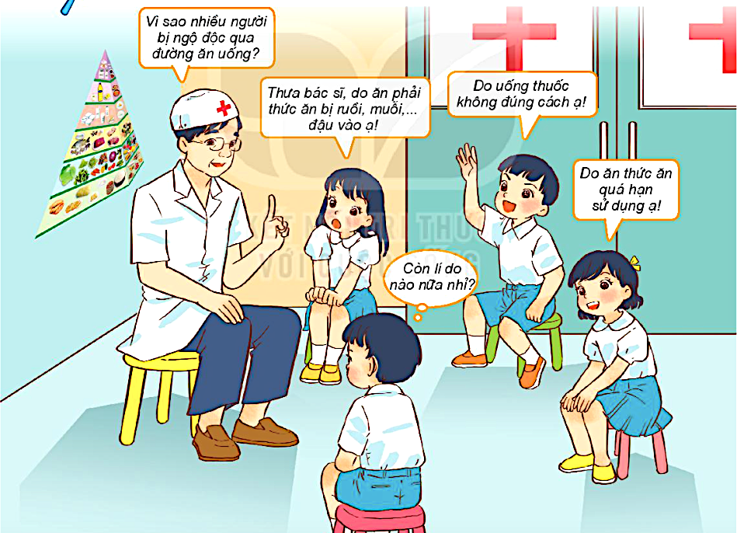

KHÁM PHÁ
1. Tìm hiểu lí do gây ngộ độc qua đường ăn uống.

Slide 4
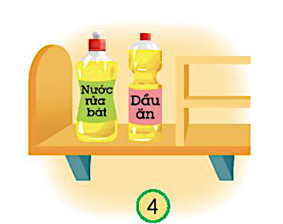

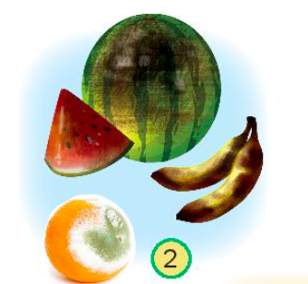
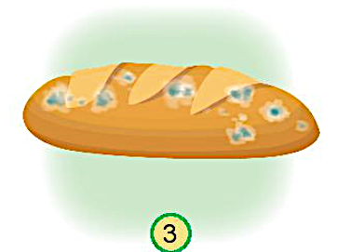
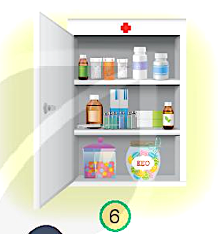
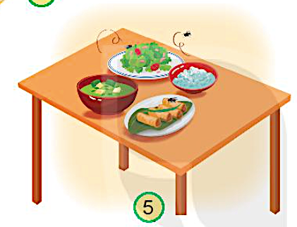
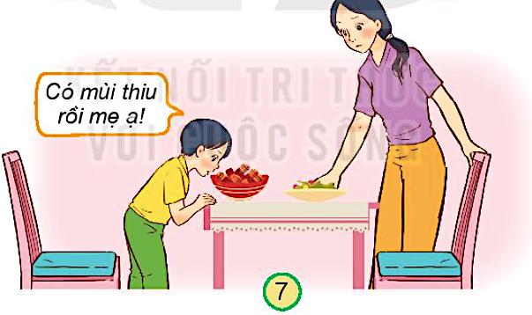
2. Kể tên những thực phẩm, đồ dùng không được cất giữ, bảo quản đúng cách, có thể gây ngộ độc?
2. Dấu hiệu nào cho em biết thức ăn, dồ uống bị hỏng và ôi thiu?
Có mùi thiu rồi mẹ ạ!
Kẹo

Slide 5
Thảo luận và kể tên một số thức ăn, đồ uống, đồ dùng có thể gây ngộ độc nếu cất giữ , bảo quản không cẩn thận?

Slide 6


